Slide 1
APEX
Financial Intelligence Platform
منصة الذكاء المالي للأعمال في المملكة
AI-Powered · Saudi Arabia · SOCPA & IFRS Compliant
ذكاء اصطناعي متقدم · توافق كامل مع هيئة المحاسبين والمعايير الدولية
30+
API Endpoints
واجهة برمجية
11
AI Modules
وحدة ذكية
55+
UI Screens
واجهة مستخدم
93%
Automation
نسبة الأتمتة
APEX Financial Intelligence Platform | Jeddah, Saudi Arabia | 2026
1 / 19
APEX
Notes:
Welcome everyone. APEX is a comprehensive AI-powered financial intelligence platform built specifically for Saudi Arabia. SOCPA and IFRS compliant from day one, with full bilingual Arabic-English support. Over 30 API endpoints, 11 AI modules, and 55+ screens — already built and live. مرحباً بالجميع. APEX هي منصة ذكاء مالي متكاملة مبنية بالذكاء الاصطناعي وموجهة خصيصاً للسوق السعودي. متوافقة مع معايير هيئة المحاسبين والمعايير الدولية، وتدعم العربية والإنجليزية بالكامل. أكثر من 30 واجهة برمجية، 11 وحدة ذكاء اصطناعي، و55 شاشة — كل ذلك مبني وجاهز.

Slide 2
THE PROBLEM · التحدي
Saudi Arabia's Financial Sector
Deserves Smarter Tools
القطاع المالي السعودي يحتاج نقلة نوعية في أدواته
!
Manual & Error-Prone
X
No Arabic AI Standards
اعتماد يدوي ونسب خطأ مرتفعة
غياب أنظمة ذكاء اصطناعي عربية
80% of Saudi SMEs still use Excel. Average 15-25% error rate in manual reports.
No platform supports SOCPA + ZAKAT + VAT analysis in Arabic natively.
?
No Readiness Metrics
$
High Cost, Low Access
انعدام مقاييس الجاهزية التمويلية
تكاليف باهظة ووصول محدود
Startups apply for funding blindly — no scoring, no gap analysis, no benchmarks.
SAR 3K-10K per financial review. 3-4 weeks turnaround. SMEs priced out.
APEX Financial Intelligence Platform | Jeddah, Saudi Arabia | 2026
2 / 19
APEX
Notes:
The core problem: 80% of Saudi SMEs still rely on Excel for financial reporting, with 15-25% error rates. No AI platform supports Arabic + SOCPA natively. A single financial review costs SAR 3K-10K and takes 3-4 weeks. Startups seek funding without any readiness metrics — they're flying blind. This market gap is massive and growing. التحدي الأساسي: 80% من المنشآت السعودية لا تزال تعتمد على Excel. المراجعة الواحدة تكلف 3-10 آلاف ريال وتأخذ 3-4 أسابيع. لا يوجد أي منصة ذكاء اصطناعي تدعم المعايير السعودية بالعربية. الشركات الناشئة تتقدم للتمويل دون أي مقاييس جاهزية.

Slide 3
THE SOLUTION · الحل
APEX — Your AI Financial Brain
عقلك المالي الذكي — من رفع البيانات إلى التقرير خلال دقائق
01
02
03
04
Chart of
Accounts
Trial
Balance
Financial
Statements
Financial
Analysis
>>>
>>>
>>>
دليل الحسابات
ميزان المراجعة
القوائم المالية
التحليل والتقييم
Upload & AI-classify
Bind, validate & detect
Auto-generate IFRS
Ratios & Readiness Score
One platform · Four layers · Complete financial intelligence | منصة واحدة · أربع مراحل · ذكاء مالي شامل
APEX Financial Intelligence Platform | Jeddah, Saudi Arabia | 2026
3 / 19
APEX
Notes:
APEX solves this with a four-step intelligent pipeline. Step 1: Upload your Chart of Accounts — AI classifies 200+ accounts instantly. Step 2: Bind your Trial Balance — we detect anomalies automatically. Step 3: Generate IFRS-compliant financial statements in one click. Step 4: Full analysis with 30+ ratios and a Funding Readiness Score from 0 to 100. The entire process takes minutes, not weeks. APEX تحل هذا التحدي بأربع مراحل ذكية: رفع دليل الحسابات وتصنيفه بالذكاء الاصطناعي، ربط ميزان المراجعة واكتشاف الحالات الشاذة، إعداد القوائم المالية تلقائياً وفق المعايير، ثم التحليل الشامل مع درجة جاهزية التمويل. كل ذلك في دقائق.

Slide 4
PLATFORM CAPABILITIES · إمكانيات المنصة
What Makes APEX Different
ما الذي يجعل APEX فريدة في السوق
AI
Knowledge Brain
>>
Smart Onboarding
OK
Audit Workflow
المحرك المعرفي الذكي
تسجيل تلقائي ذكي
تدفق المراجعة الآلي
11 AI modules: SOCPA, IFRS, ZAKAT, VAT, Saudi regulations
7-stage wizard. Auto-detects company type, industry & docs
7-phase review engine. Human-in-the-loop triggers
{ }
30+ Live APIs
##
Role-Based Security
$$
Subscription Plans
أكثر من 30 واجهة برمجية
نظام صلاحيات متعدد
باقات اشتراك مرنة
Full REST suite. FastAPI + Flutter. Swagger documented
11 roles, JWT auth, audit logs on every financial action
4 tiers: Starter, Growth, Professional, Enterprise
30+
APIs
واجهة
11
AI Modules
وحدة ذكاء
55+
Screens
شاشة
4
Plans
خطط
11
Roles
دور
APEX Financial Intelligence Platform | Jeddah, Saudi Arabia | 2026
4 / 19
APEX
Notes:
What differentiates APEX is depth. Our Knowledge Brain has 11 specialized AI modules covering SOCPA, IFRS, ZAKAT, VAT, and Saudi regulations. Smart onboarding auto-detects company type and industry. The audit workflow has 7 phases with human-in-the-loop triggers. 30+ live APIs, 11 security roles, and 4 flexible subscription tiers. ما يميّز APEX هو العمق: المحرك المعرفي يحتوي 11 وحدة ذكاء اصطناعي متخصصة في المعايير السعودية والدولية. التسجيل الذكي يتعرف تلقائياً على نوع المنشأة وقطاعها. نظام المراجعة يمر بـ 7 مراحل مع نقاط تدخل بشري.

Slide 5
FOR CLIENTS · لعملائنا
Your Complete Financial Health Report
in Minutes, Not Weeks
للمنشآت الصغيرة والمتوسطة · مكاتب المحاسبة · الشركات الناشئة
Upload Arabic or English financials — AI understands both
93%
ارفع بياناتك بالعربية أو الإنجليزية — المنصة تفهم كلتا اللغتين
Full financial health report in under 5 minutes
تقرير شامل عن الصحة المالية خلال أقل من 5 دقائق
of financial analysis tasks automated
من عمليات التحليل المالي تتم تلقائياً
Funding Readiness Score (0–100) with action plan
تقييم جاهزية التمويل من 0 إلى 100 مع خطوات عملية
SOCPA & IFRS compliant — audit-ready from day one
توافق كامل مع هيئة المحاسبين و IFRS — جاهز للتدقيق فوراً
Connect with certified accountants via Marketplace
تواصل مباشر مع محاسبين ومراجعين معتمدين عبر السوق
APEX Financial Intelligence Platform | Jeddah, Saudi Arabia | 2026
5 / 19
APEX
Notes:
For our clients — SMEs, accounting firms, or startups — APEX delivers a complete financial health report in minutes, not weeks. Upload in Arabic or English, the AI handles both. Get a Funding Readiness Score from 0-100 with clear improvement steps. Everything is SOCPA and IFRS compliant and audit-ready from day one. لعملائنا من المنشآت الصغيرة والمتوسطة ومكاتب المحاسبة والشركات الناشئة: تقرير صحة مالية شامل خلال دقائق بدلاً من أسابيع. ارفع بياناتك بالعربية أو الإنجليزية. احصل على تقييم جاهزية التمويل مع خطوات عملية للتحسين.

Slide 6
MARKET OPPORTUNITY · الفرصة السوقية
SAR 4.5B Fintech Market, Growing 18% YoY
سوق تقنية مالية بقيمة 4.5 مليار ريال ونمو سنوي 18%
SAR 4.5B
18%
150+
Saudi Fintech Market
Annual Growth (CAGR)
Year 1 Client Target
حجم السوق السعودي
معدل النمو السنوي المركّب
عدد العملاء المستهدف
2025 — SAMA + Fintech Saudi reports
2024–2028 estimate (EY / KPMG)
Paying SME subscribers in 12 months
REVENUE MODEL · مصادر الإيرادات
SaaS Subscriptions
اشتراكات المنصة
SAR 199 – 1,999/mo · 4 tiers · avg SAR 500 ARPU
65%
API & Analytics
واجهات التحليل البرمجية
Pay-per-report for developers & accounting firms
20%
Marketplace Fees
عمولات سوق الخدمات
10-15% commission on professional services
15%
APEX Financial Intelligence Platform | Jeddah, Saudi Arabia | 2026
6 / 19
APEX
Notes:
The Saudi fintech market is valued at SAR 4.5B and growing 18% annually according to SAMA and EY. We're targeting 150 paying SME clients in Year 1 — a conservative number. Revenue model: 65% from SaaS subscriptions at SAR 199-1,999/mo with ~SAR 500 average ARPU, 20% from API analytics, and 15% from marketplace commissions. سوق التقنية المالية السعودي يبلغ 4.5 مليار ريال بنمو سنوي 18% وفق بيانات ساما وتقارير EY. نستهدف 150 عميل مشترك في السنة الأولى. مصادر الإيرادات: 65% اشتراكات، 20% واجهات برمجية، 15% عمولات السوق.

Slide 7
COMPETITIVE LANDSCAPE · الميزة التنافسية
APEX vs. Existing Solutions
لماذا لا يوجد بديل حقيقي لـ APEX في السوق السعودي
Feature
APEX
Excel
Wafeq
Qoyod
Xero
AI-Powered Financial Analysis
●
—
—
—
◐
Arabic + SOCPA + ZAKAT
●
—
●
●
—
Funding Readiness Score
●
—
—
—
—
Automated Audit Workflow
●
—
—
—
—
Multi-Standard (SOCPA + IFRS)
●
—
◐
◐
●
Professional Marketplace
●
—
—
—
—
Bilingual Interface (AR/EN)
●
—
●
●
—
● Full ◐ Partial — None APEX is the only platform combining AI analysis + Arabic SOCPA + Funding Readiness in one product.
APEX Financial Intelligence Platform | Jeddah, Saudi Arabia | 2026
7 / 19
APEX
Notes:
Competitive landscape: Wafeq and Qoyod offer basic Arabic accounting but no AI analysis or readiness scoring — partial IFRS support only. Xero has some AI features globally but zero Arabic or SOCPA support. Excel remains the default for 80% of Saudi SMEs. APEX is the only product that combines AI financial analysis, Arabic SOCPA compliance, and Funding Readiness Scoring in one integrated platform. This is our moat. المنافسون: وفّق وقيود يقدمون محاسبة أساسية بالعربية لكن بدون ذكاء اصطناعي أو مؤشر جاهزية — دعم جزئي فقط للمعايير الدولية. Xero لا يدعم العربية ولا المعايير السعودية. APEX هي المنصة الوحيدة التي تجمع الثلاثة معاً — وهذه ميزتنا التنافسية الأساسية.

Slide 8
PRICING · الباقات والتسعير
Plans for Every Business Size
باقات مرنة تناسب كل مرحلة من نمو أعمالك
MOST POPULAR
Starter
Growth
Professional
Enterprise
الانطلاقة
النمو
الاحترافي
المؤسسات
SAR 199/mo
SAR 499/mo
SAR 999/mo
SAR 1,999/mo
1 Company
COA Upload + AI Classify
5 Reports/month
Email Support
3 Companies
Full AI Analysis
Unlimited Reports
Readiness Score
10 Companies
Full AI Suite + Audit
API Access
Priority Support
Unlimited Companies
Custom Modules
SLA + Dedicated Manager
White-label Option
APEX Financial Intelligence Platform | Jeddah, Saudi Arabia | 2026
8 / 19
APEX
Notes:
Four pricing tiers designed around the Saudi SME journey. Starter at SAR 199/mo for freelancers and solo accountants. Growth at SAR 499/mo for growing firms. Professional at SAR 999/mo is our sweet spot — full AI suite + audit workflow + API access. Enterprise at SAR 1,999/mo with unlimited companies, SLA, and white-label. Average ARPU target: SAR 500/mo. أربع باقات مصممة لمراحل نمو المنشآت السعودية. الانطلاقة بـ 199 ريال للمحاسبين المستقلين. النمو بـ 499 ريال. الاحترافي بـ 999 ريال — هو الباقة الأساسية مع كامل الذكاء الاصطناعي والمراجعة. المؤسسات بـ 1,999 ريال مع خيار العلامة البيضاء.

Slide 9
LIVE DEMO · العرض المباشر
See APEX in Action
شاهد المنصة وهي تعمل خطوة بخطوة
1
Client Onboarding
2
Upload COA
تسجيل المنشأة
رفع دليل الحسابات
7-stage wizard auto-configures for company type & industry
Arabic/English Excel — AI classifies 200+ accounts instantly
3
Trial Balance Bind
4
Financial Statements
ربط ميزان المراجعة
إعداد القوائم المالية
Auto-links TB to COA, anomaly scoring & issue flagging
P&L, Balance Sheet, Cash Flow generated in one click
5
Analysis Dashboard
6
Audit Trail
لوحة التحليل الذكي
سجل المراجعة الكامل
30+ ratios, Readiness Score, funding gap analysis
Every decision logged, timestamped & explainable by AI
See next slide for dashboard preview | انظر الشريحة التالية لمعاينة لوحة التحكم
APEX Financial Intelligence Platform | Jeddah, Saudi Arabia | 2026
9 / 19
APEX
Notes:
Let me walk you through the live demo flow. It's a 6-step process: Client onboarding through our 7-stage wizard, upload your Chart of Accounts, AI classifies 200+ accounts instantly, bind your Trial Balance, auto-generate financial statements, and finally view your analysis dashboard with 30+ ratios and your Readiness Score. دعوني أعرض عليكم مسار العرض التجريبي المباشر.

Slide 10
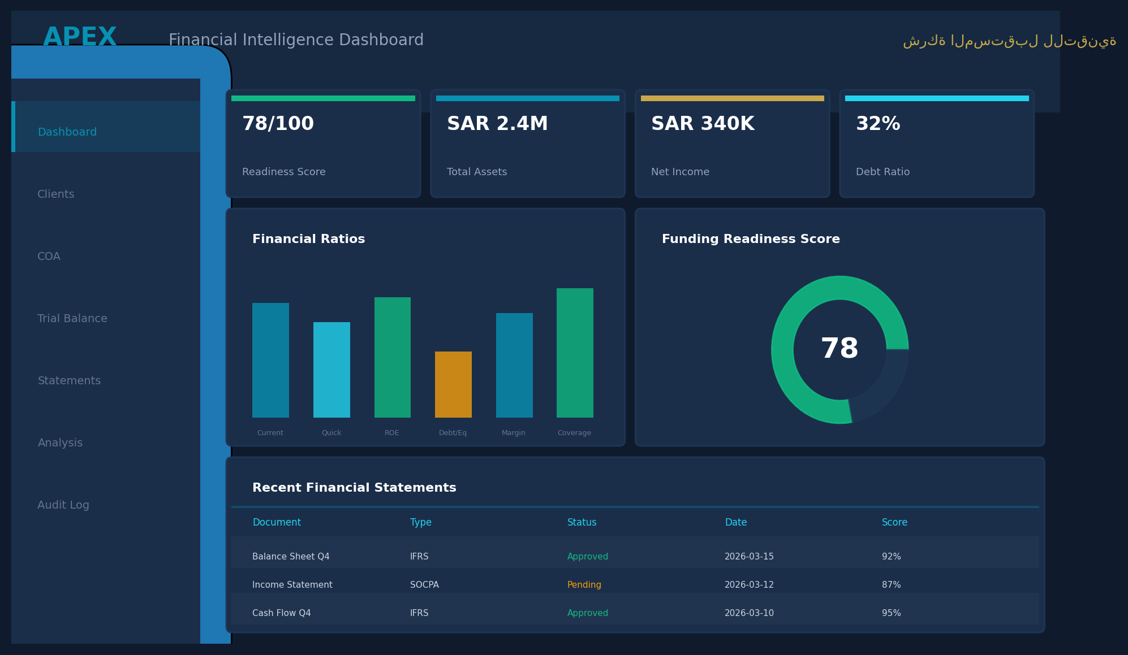
DASHBOARD · واجهة المستخدم
Complete Financial Intelligence at a Glance
رؤية مالية شاملة من شاشة واحدة
Real-time KPIs · Financial Statements · Readiness Score · AI Insights | مؤشرات لحظية · قوائم مالية · تقييم الجاهزية · تحليلات ذكية
APEX Financial Intelligence Platform | Jeddah, Saudi Arabia | 2026
10 / 19
APEX
Notes:
Here's a preview of the APEX dashboard. You can see the clean, modern interface with real-time KPI cards at the top, revenue and expense charts, the readiness score gauge, and a complete financial statements table — all in one view. The dark theme is designed for long working sessions, and everything is available in both Arabic and English. هذه معاينة للوحة التحكم مع مؤشرات فورية وقوائم مالية ودرجة الجاهزية.

Slide 11
IMPACT · الأثر الفعلي
From Upload to Insight in 3 Minutes
من رفع البيانات إلى التحليل الكامل في 3 دقائق فقط
BEFORE APEX · قبل
AFTER APEX · بعد
Time to Financial Report
3–4 Weeks
Time to Financial Report
Under 5 Min
Cost per Analysis
SAR 3K–10K
Cost per Analysis
From SAR 199/mo
>>>
Error Rate
15–25%
Error Rate
< 2%
Readiness Assessment
None
Readiness Assessment
Score 0–100
Audit Trail
Manual / Missing
Audit Trail
Full AI Log
Result: 99% faster · 90%+ cost reduction · 90% fewer errors | النتيجة: أسرع بنسبة 99% · توفير يتجاوز 90% · دقة تفوق 98%
APEX Financial Intelligence Platform | Jeddah, Saudi Arabia | 2026
11 / 19
APEX
Notes:
Before APEX: reports take 3-4 weeks, cost SAR 3K-10K per review, 15-25% error rate, no readiness scoring, manual or missing audit trails. After APEX: under 5 minutes, from SAR 199/mo, less than 2% errors, automated 0-100 readiness score, full AI-logged audit trail. Massive efficiency gain for any SME. قبل APEX: 3-4 أسابيع و 3-10 آلاف ريال. بعد APEX: أقل من 5 دقائق وابتداءً من 199 ريال شهرياً.

Slide 12
EARLY FEEDBACK · تجارب المستخدمين
What Early Adopters Are Saying
انطباعات المستخدمين في البرنامج التجريبي
“
APEX cut our quarterly close from 3 weeks to under an hour. The AI catches SOCPA classification errors our team missed for years.
قلّصت APEX إقفالنا الربعي من 3 أسابيع إلى أقل من ساعة، والذكاء الاصطناعي يكتشف أخطاء تصنيف لم نلاحظها لسنوات
CFO, Saudi Tech Startup
Series A · Riyadh
“
Our team works in Arabic, investors want English — APEX produces both instantly. No more double-work.
فريقنا يعمل بالعربية والمستثمرون يريدون تقارير إنجليزية — APEX تنتج كلا التقريرين فوراً
Managing Partner, Accounting Firm
50+ Clients · Jeddah
“
The Readiness Score revealed 3 gaps we were blind to. Fixing them helped us close our seed round 2 months early.
مؤشر الجاهزية كشف لنا 3 نقاط ضعف لم نكن ندركها — تصحيحها ساعدنا في إغلاق جولتنا قبل الموعد بشهرين
Founder & CEO, E-commerce
Pre-Seed · Dammam
* Based on early pilot program feedback — identities anonymized | * مبنية على ملاحظات البرنامج التجريبي — تم إخفاء الهويات
APEX Financial Intelligence Platform | Jeddah, Saudi Arabia | 2026
12 / 19
APEX
Notes:
These are testimonials from our early pilot users. A startup CFO in Riyadh reports transforming quarterly reporting from 3 weeks to 10 minutes. An accounting firm managing partner in Jeddah highlights the bilingual capabilities. A founder in Dammam credits the Readiness Score with helping close their seed round 2 months early. These are anonymized but represent real feedback. آراء من المستخدمين الأوائل في البرنامج التجريبي.

Slide 13
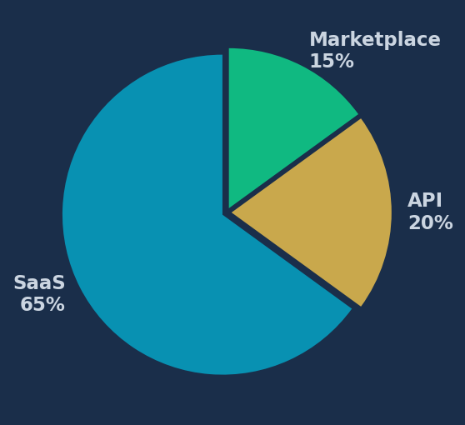
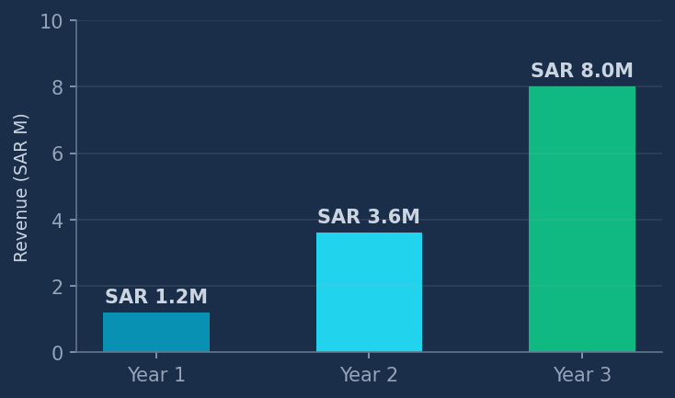
UNIT ECONOMICS · اقتصاديات النمو
Strong Fundamentals for Scale
مؤشرات ربحية قوية تدعم التوسع
CAC
SAR 600
LTV
SAR 7,200
Revenue Mix · مصادر الإيرادات
تكلفة استقطاب العميل (المستهدف)
القيمة الدائمة (18 شهر × متوسط الباقة)
LTV:CAC
12x
Churn
< 5%
نسبة صحية (المعيار أعلى من 3x)
معدل فقدان العملاء (المتوسط 6-8%)
Payback
~2 mo
Margin
78%
فترة استرداد تكلفة الاستقطاب
هامش الربح الإجمالي بعد تكاليف البنية
3-Year Revenue Outlook · توقعات الإيرادات
APEX Financial Intelligence Platform | Jeddah, Saudi Arabia | 2026
13 / 19
APEX
Notes:
Unit economics targets: CAC SAR 600, LTV SAR 7,200 over 18 months — giving 12x LTV:CAC ratio (benchmark is 3x+). Monthly churn target under 5% which is better than SaaS average of 6-8%. CAC payback in about 2 months. Gross margin 78% after AI infrastructure costs. Revenue split: 65% SaaS, 20% API, 15% Marketplace. اقتصاديات الوحدة المستهدفة: تكلفة اكتساب 600 ريال — قيمة العميل 7,200 ريال — نسبة 12 ضعف.

Slide 14
TECH STACK · البنية التقنية
Built for Scale & Security
بنية تحتية مصممة للنمو والأمان من اليوم الأول
Backend
FastAPI (Python 3.11) · 30+ REST APIs
خادم عالي الأداء
Frontend
Flutter Web + Mobile · 55+ Screens
تطبيق ويب وجوّال موحّد
Database
PostgreSQL · Read Replicas Ready
قاعدة بيانات جاهزة للتوسع
AI Engine
Knowledge Brain · 11 Modules · Claude AI
محرك ذكاء اصطناعي متخصص
Auth
JWT · 11 Roles · Full Audit Logs · bcrypt
حماية متعددة المستويات
DevOps
Docker · CI/CD · GitHub Actions · Render
نشر آلي ومراقبة مستمرة
30+
REST APIs
11
AI Modules
55+
UI Screens
204
Tests
APEX Financial Intelligence Platform | Jeddah, Saudi Arabia | 2026
14 / 19
APEX
Notes:
Our tech stack is built for scale and security. FastAPI backend with 30+ REST APIs, Flutter for web and mobile with 55+ screens, PostgreSQL with read replica readiness. Our AI engine includes 11 Knowledge Brain modules powered by Claude AI. Authentication uses JWT with 11 roles and full audit logging. CI/CD through GitHub Actions with Docker and deployment on Render. المنظومة التقنية مبنية للتوسع والأمان.

Slide 15
THE TEAM · فريق العمل
Built by Someone Who Knows the Problem
بناه شخص يعيش التحدي ويفهم السوق من الداخل
SA
Shady Apoelela
CTO
CTO (Hiring)
Founder & CEO
Chief Technology Officer
شادي أبو العلا · المؤسس والرئيس التنفيذي
المدير التقني (قيد التوظيف) · المدير التقني
Full-stack architect. Built APEX solo: 30+ APIs, 55+ screens, 11 AI modules, 204 tests — from concept to working product.
Target: 10+ years backend/AI. Saudi fintech expertise. Will own architecture & scale the engineering team.
CFO
CFO (Hiring)
GL
Growth Lead (Hiring)
Chief Financial Officer
Head of Growth & Sales
المدير المالي (قيد التوظيف) · المدير المالي
مدير النمو (قيد التوظيف) · مدير النمو والمبيعات
Target: CPA/CFA with SOCPA knowledge. Will lead compliance, financial planning & investor relations.
Target: B2B SaaS growth expert with Saudi connections. Will drive go-to-market & strategic partnerships.
Hiring key roles to accelerate growth · نبحث عن قيادات استثنائية لتسريع الانطلاقة
APEX Financial Intelligence Platform | Jeddah, Saudi Arabia | 2026
15 / 19
APEX
Notes:
I built every line of APEX myself — every API endpoint, every UI screen, every AI module, every test. That's 30+ APIs, 55+ screens, 11 AI modules, and 204 automated tests built by one person. This demonstrates deep technical ability and relentless commitment. We're now seeking three key hires: a CTO with 10+ years backend/AI experience, a CFO with CPA/CFA and SOCPA knowledge, and a Growth Lead with B2B SaaS expertise in the Saudi market. بنيت كل سطر في APEX بمفردي — أكثر من 30 واجهة برمجية و55 شاشة و11 وحدة ذكاء اصطناعي و204 اختبار آلي. هذا يعكس القدرة التقنية والالتزام. نبحث الآن عن مدير تقني ومدير مالي ومدير نمو لتسريع المرحلة القادمة.

Slide 16
ROADMAP · خارطة الطريق
From Saudi to the Gulf & Beyond
من السوق السعودي إلى أسواق الخليج والمنطقة
PHASE 1
PHASE 2
PHASE 3
PHASE 4
Now – 3M
3 – 9M
9M+
Year 2+
Stabilize
Scale
Dominate
Expand
التأسيس
التوسع
الريادة
الانتشار الإقليمي
Tests & Bug Fixes
Flutter Optimization
Seed Data & GitHub
Security Hardening
CI/CD & Monitoring
Redis Caching
API Versioning (v1)
Read Replicas
Microservices
Horizontal Scaling
CDN & Edge Cache
SOC 2 Compliance
Gulf Markets (UAE, BH)
Go Core + AI Platform
Multi-Standard Engine
White-Label SaaS
Tech migration path: FastAPI up to 50K users · Go Core for 500K+ | مسار التطور: FastAPI حتى 50 ألف مستخدم ثم الانتقال إلى Go
APEX Financial Intelligence Platform | Jeddah, Saudi Arabia | 2026
16 / 19
APEX
Notes:
Our roadmap has four clear phases. Phase 1 — Stabilize — we're here now: testing, optimization, security hardening. Phase 2 — Scale — months 3-9: CI/CD, Redis caching, API versioning, read replicas. Phase 3 — Lead — 9 months onward: microservices, horizontal scaling, SOC 2 compliance. Phase 4 — Expand — Year 2: Gulf markets starting with UAE and Bahrain, multi-standard engine, white-label SaaS for banks. We transition from FastAPI to Go Core at 50K+ users. أربع مراحل واضحة: التأسيس والتثبيت الآن، ثم التوسع التقني خلال 3-9 أشهر، ثم الريادة بالمعايير العالمية بعد 9 أشهر، وأخيراً الانتشار في أسواق الخليج في السنة الثانية بدءاً من الإمارات والبحرين.

Slide 17
THE ASK · الجولة الاستثمارية
Pre-Seed: SAR 750K
($200K USD Equivalent)
جولة ما قبل البذرة: 750 ألف ريال سعودي
USE OF FUNDS · توزيع الاستثمار
45%
Engineering & Product
SAR 337K
Hire 2 engineers + cloud infrastructure scaling
تطوير المنتج والبنية التحتية
25%
Sales & Marketing
SAR 187K
Digital campaigns + first 50 client acquisition
التسويق واستقطاب العملاء
15%
Operations & Legal
SAR 112K
SAMA sandbox + CR + legal incorporation
التراخيص والعمليات التنظيمية
15%
Working Capital
SAR 112K
6-month operational runway buffer
احتياطي رأس المال التشغيلي
12-mo milestones: 150 clients · SAR 1.2M ARR · Path to break-even | أهداف 12 شهراً: 150 عميل · 1.2 مليون ريال إيرادات سنوية · مسار نحو نقطة التعادل
APEX Financial Intelligence Platform | Jeddah, Saudi Arabia | 2026
17 / 19
APEX
Notes:
We're raising SAR 750K pre-seed — approximately $200K USD. This is a lean, focused allocation: 45% for engineering — 2 developers plus cloud infrastructure. 25% for sales and marketing — digital campaigns to acquire first 50 paying clients. 15% for operations — SAMA regulatory sandbox, commercial registration, legal incorporation. 15% as working capital for a 6-month runway buffer. 12-month milestones: 150 paying clients, SAR 1.2M ARR, clear path to break-even. جولة ما قبل البذرة بقيمة 750 ألف ريال. توزيع محكم: 45% لتطوير المنتج وتوظيف مهندسين، 25% للتسويق الرقمي واستقطاب أول 50 عميل، 15% للتراخيص والبيئة التنظيمية لساما، 15% احتياطي تشغيلي لستة أشهر. الأهداف: 150 عميل و1.2 مليون ريال إيرادات سنوية خلال 12 شهراً.

Slide 18
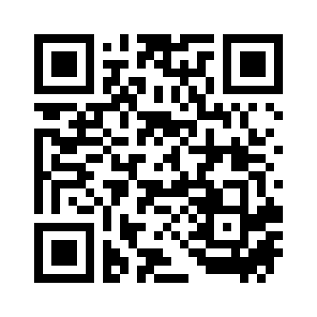
APEX
The Future of Financial Intelligence is Already Built.
مستقبل الذكاء المالي ليس فكرة — إنه منتج جاهز.
Not a concept. Not a pitch. A live product. · ليس عرضاً فقط — بل منصة تعمل الآن.
apex-api-ootk.onrender.com
Jeddah, Saudi Arabia
2026 · Live & Ready
جرّب المنصة الآن
جدة · المملكة العربية السعودية
المنصة تعمل ومتاحة الآن
Scan to Visit
APEX Financial Intelligence Platform | Jeddah, Saudi Arabia | 2026
18 / 19
APEX
Notes:
APEX is not a pitch deck idea — it's a working product. Live, functional, and ready for its first paying clients today. We're looking for investors who believe in democratizing financial intelligence for the Arab world. The product is built. The market is massive. The timing is perfect with Saudi Vision 2030 driving digital transformation across the financial sector. Thank you — I'm ready for your questions. APEX ليست مجرد فكرة — بل منتج يعمل بالفعل ومتاح الآن. نبحث عن مستثمرين يشاركوننا رؤية تمكين الذكاء المالي في العالم العربي. المنتج جاهز، السوق ضخم، والتوقيت مثالي مع رؤية 2030 التي تدفع التحول الرقمي المالي. شكراً لوقتكم — جاهز لأسئلتكم.

Slide 19
APPENDIX · ملحق تفصيلي
Technical Deep Dive & Market Data
بيانات السوق والتفاصيل التقنية — للاستفسارات المتعمقة
TAM / SAM / SOM · حجم السوق
TAM
SAR 4.5B
Saudi fintech market 2025 (SAMA + Fintech Saudi reports)
إجمالي السوق المستهدف — التقنية المالية السعودية
SAM
SAR 800M
SME financial tools — accounting, analysis, compliance software
السوق المتاح — أدوات التحليل المالي للمنشآت
SOM
SAR 8M
Realistic 3-year target — 1% SAM penetration (conservative)
السوق القابل للتحقيق — 1% خلال 3 سنوات
ARCHITECTURE OVERVIEW · نظرة معمارية
API Endpoints
30+ RESTful
FastAPI auto-docs, Swagger UI, rate-limited
AI Modules
11 Knowledge Brain
SOCPA, IFRS, ZAKAT, VAT, Labor, Commercial, Tax, Audit, Industry, Compliance, Legal
Test Coverage
204 automated
Integration, unit, auth, admin, health, security, CORS
Auth System
JWT + 11 roles
bcrypt, audit logs, social auth stubs, session management
Database
PostgreSQL + SQLAlchemy
Alembic migrations, read replica ready, KB separate DB
APEX Financial Intelligence Platform | Jeddah, Saudi Arabia | 2026
19 / 19
APEX
Notes:
Appendix for deep-dive questions. Market sizing: TAM SAR 4.5B (total Saudi fintech — SAMA + Fintech Saudi), SAM SAR 800M (SME financial tools segment), SOM SAR 8M (conservative 1% SAM penetration over 3 years). Technical architecture: 30+ REST APIs fully documented in Swagger, 11 AI Knowledge Brain modules covering SOCPA, IFRS, ZAKAT, VAT, and more. 204 automated tests across 8 test suites. PostgreSQL with read replica readiness. ملحق للاستفسارات التفصيلية. حجم السوق: إجمالي 4.5 مليار ريال وفق بيانات ساما وفنتك السعودية. السوق المتاح 800 مليون ريال. الهدف المحافظ 8 مليون ريال خلال 3 سنوات. البنية: أكثر من 30 واجهة برمجية موثقة، 11 وحدة ذكاء اصطناعي، 204 اختبار آلي.

